Slide 1
《生物医学统计学》讨论课
齐光耀
gyqi@ion.ac.cn
2019年4月24日

Slide 2
Outline
Homework review
Group Presentation
Class discussion
Class feedback

Slide 3
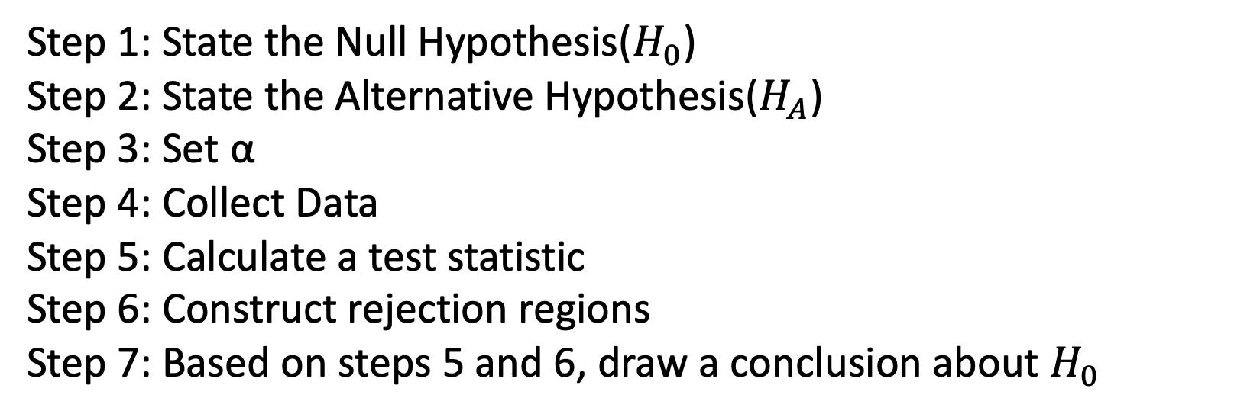
Hypothesis Testing
Hypothesis testing is the use of statistics to determine the probability that a given hypothesis is true.
The process of hypothesis testing:
Step 1: State the Null Hypothesis($H_{0}$)
Step 2: State the Alternative Hypothesis($H_{A}$)
Step 3: Set α
Step 4: Collect Data
Step 5: Calculate a test statistic
Step 6: Construct rejection regions
Step 7: Based on steps 5 and 6, draw a conclusion about $H_{0}$
Notes:
It is impossible to speak in such a way that you cannot be misunderstood.
Our knowledge can only be finite, while our ignorance must necessarily be infinite.
Those who promise us paradise on earth never produced anything but a hell.
Science must begin with myths, and with the criticism of myths.
No rational argument will have a rational effect on a man who does not want to adopt a rational attitude.
Science may be described as the art of systematic over-simplification.

Slide 4
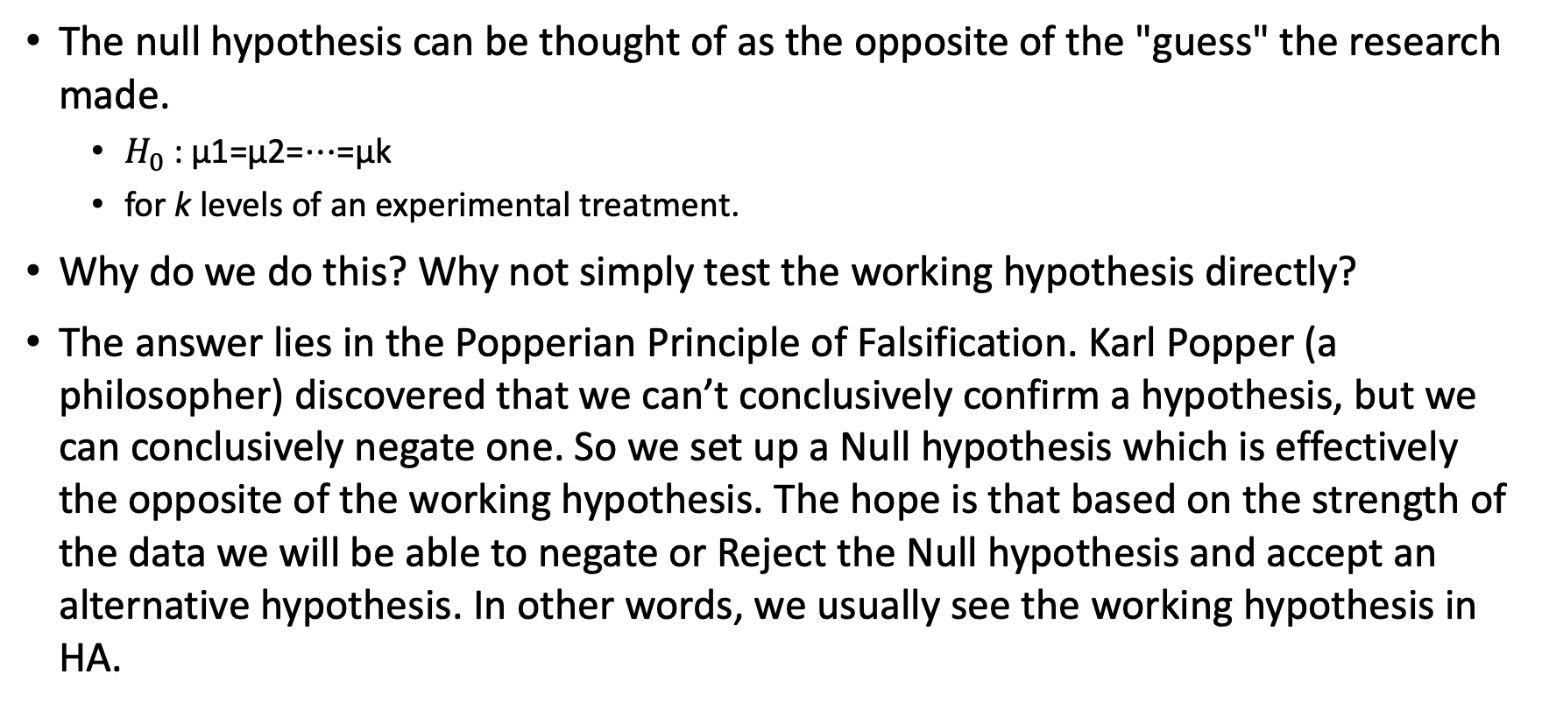
Step 1: State the Null Hypothesis
The null hypothesis can be thought of as the opposite of the "guess" the research made.
$H_{0}$: μ1=μ2=⋯=μk
for k levels of an experimental treatment.
Why do we do this? Why not simply test the working hypothesis directly?
The answer lies in the Popperian Principle of Falsification. Karl Popper (a philosopher) discovered that we can’t conclusively confirm a hypothesis, but we can conclusively negate one. So we set up a Null hypothesis which is effectively the opposite of the working hypothesis. The hope is that based on the strength of the data we will be able to negate or Reject the Null hypothesis and accept an alternative hypothesis. In other words, we usually see the working hypothesis in HA.

Slide 5

Step 2: State the Alternative Hypothesis
$H_{A}$: treatment level means not all equal
The reason we state the alternative hypothesis this way is that if the Null is rejected, there are many possibilities.

Slide 6
Step 3: Set α
If we look at what can happen in a hypothesis test, we can construct the following contingency table:

Slide 7

Step 4: Collect Data
Step 5: Calculate a test statistic
Step 6: Construct Acceptance / Rejection regions
Step 7: Based on steps 5 and 6, draw a conclusion about $H_{0}$

Slide 8
Group Presentation
R language application
R Markdown, https://rmarkdown.rstudio.com
ggplot2, https://ggplot2.tidyverse.org/index.html
bioconductor, https://www.bioconductor.org/
P-value
The problem with p-values, https://towardsdatascience.com/a-case-study-of-the-p-value-f0d708861334
Misunderstandings of p-values, https://en.wikipedia.org/wiki/Misunderstandings_of_p-values
It’s time to talk about ditching statistical significance, https://www.nature.com/articles/d41586-019-00874-8
Scientists rise up against statistical significance, https://www.nature.com/articles/d41586-019-00857-9
Bayesian Statistics
What are Bayesian Statistics?
Compare with frequency statistics
Bayesian Statistics application in machine learning
Artificial Neural Networks
What is it, how does it work and why neural network?
Multilayer Perceptron, Recurrent neural network, Convolutional Neural Network

Slide 9
2019/5/8
序号 | 姓名 | 单位 | 备注 | 报告时间
1 | 肖天雄 | 生化细胞所 | R language application(R Markdown) | 2019/5/8
2 | 邢茹 | 生化细胞所
16 | 黄坤 | 植生生态所
4 | 徐嘉曦 | 生化细胞所
38 | 罗宇翔 | 营养与健康研究所
41 | 黄娟 | 逆境中心 | R language application(ggplot2)
27 | 程序 | 上海药物研究所
36 | 刘振 | 营养与健康研究所
23 | 陈梦婷 | 上海药物研究所
21 | 乐子薇 | 神经所
15 | 郭双琴 | 植生生态所 | R language application(bioconductor)
32 | 曹芹 | 上海药物研究所
19 | 高政圆 | 神经所
29 | 范仕杰 | 上海药物研究所
34 | 林欣 | 营养与健康研究所

Slide 10
2019/5/22
6 | 余阳 | 生化细胞所 | P-value | 2019/5/22
10 | 张蔚 | 生化细胞所
12 | 贡天雨 | 植生生态所
45 | 罗振玲 | 逆境中心
5 | 徐心怡 | 生化细胞所
28 | 池帅帅 | 上海药物研究所 | Bayesian Statistics
18 | 丁文群 | 神经所
44 | 王睿 | 逆境中心
11 | 丁彦霞 | 植生生态所
42 | 王雨蓓 | 逆境中心
43 | 宣传静 | 逆境中心
33 | 梁勇 | 营养与健康研究所
25 | 陈颖佳 | 上海药物研究所
8 | 张佳 | 生化细胞所

Slide 11
2019/6/5
17 | 黄榆慧 | 植生生态所 | Artificial Neural Networks(What is it, how does it work and why neural network?) | 2019/6/5
13 | 关昕 | 植生生态所
22 | 符逸仙 | 上海药物研究所
35 | 刘建玲 | 营养与健康研究所
31 | 曹碧蓉 | 上海药物研究所
37 | 罗雪梅 | 营养与健康研究所
26 | 陈子阳 | 上海药物研究所
40 | 马俊杰 | 营养与健康研究所
30 | 安亚玲 | 上海药物研究所 | Artificial Neural Networks(Multilayer Perceptron, Recurrent neural network, Convolutional Neural Network)
14 | 郭世耸 | 植生生态所
3 | 熊清平 | 生化细胞所
20 | 黄晨伟 | 神经所
7 | 张聪 | 生化细胞所
39 | 吕婷婷 | 营养与健康研究所
9 | 张铭珺 | 生化细胞所
46 | 穆晨 | 逆境中心
24 | 陈晓宇 | 上海药物研究所

Slide 12
要求
8分钟报告+2分钟回答问题
每位同学现场对以根据以下内容对报告进行打分：1）时间控制；2）表达清晰和流畅程度；3）内容丰富程度；4）回答问题表现等。
小组负责人负责把将要报告的内容以及查找的材料提前一天打包后发送到邮箱：gyqi@ion.ac.cn，并抄送给本组的所有成员邮箱
发送的资料应至少应包括：1）第二天报告PPT；2）每个组员的贡献（单独在word中罗列出来）；3）参考的资料原文及网址等。

Slide 13
Class discussion
序号 | 姓名 | 单位 | 题目
45 | 罗振玲 | 逆境中心 | 第一题
12 | 贡天雨 | 植生生态所
33 | 梁勇 | 营养与健康研究所
20 | 黄晨伟 | 神经所
2 | 邢茹 | 生化细胞所
44 | 王睿 | 逆境中心
18 | 丁文群 | 神经所
30 | 安亚玲 | 上海药物研究所
11 | 丁彦霞 | 植生生态所
32 | 曹芹 | 上海药物研究所
9 | 张铭珺 | 生化细胞所
24 | 陈晓宇 | 上海药物研究所
27 | 程序 | 上海药物研究所 | 第二题
5 | 徐心怡 | 生化细胞所
42 | 王雨蓓 | 逆境中心
3 | 熊清平 | 生化细胞所
35 | 刘建玲 | 营养与健康研究所
7 | 张聪 | 生化细胞所
26 | 陈子阳 | 上海药物研究所
22 | 符逸仙 | 上海药物研究所
10 | 张蔚 | 生化细胞所
21 | 乐子薇 | 神经所
39 | 吕婷婷 | 营养与健康研究所 | 第三题
23 | 陈梦婷 | 上海药物研究所
13 | 关昕 | 植生生态所
17 | 黄榆慧 | 植生生态所
36 | 刘振 | 营养与健康研究所
15 | 郭双琴 | 植生生态所
46 | 穆晨 | 逆境中心
28 | 池帅帅 | 上海药物研究所
19 | 高政圆 | 神经所
1 | 肖天雄 | 生化细胞所
40 | 马俊杰 | 营养与健康研究所
29 | 范仕杰 | 上海药物研究所
8 | 张佳 | 生化细胞所 | 第四题
31 | 曹碧蓉 | 上海药物研究所
43 | 宣传静 | 逆境中心
37 | 罗雪梅 | 营养与健康研究所
34 | 林欣 | 营养与健康研究所
14 | 郭世耸 | 植生生态所
38 | 罗宇翔 | 营养与健康研究所
6 | 余阳 | 生化细胞所
4 | 徐嘉曦 | 生化细胞所
25 | 陈颖佳 | 上海药物研究所
16 | 黄坤 | 植生生态所
41 | 黄娟 | 逆境中心
20min

Slide 16

Class feedback

